Slide 1

차기정부에 바라는 복지정책:
보건시스템 혁신
이 기 효 교수
보건대학원

Slide 2

이 기 효(李起孝)
Key Hyo Lee, Ph.D
인제대학교 보건대학원 교수
대통령직속 일자리위원회 보건의료특위위원
보건복지부 규제심사위원
질병관리청 규제심사위원
한국국제협력단(KOICA) 자문/평가 위원
(전)인제대학교 보건대학원장
(전)국민건강보험공단 건강보험정책연구원장
(전)보건의료산업학회 회장
E-mail : keyinje@gmail.com

Slide 3
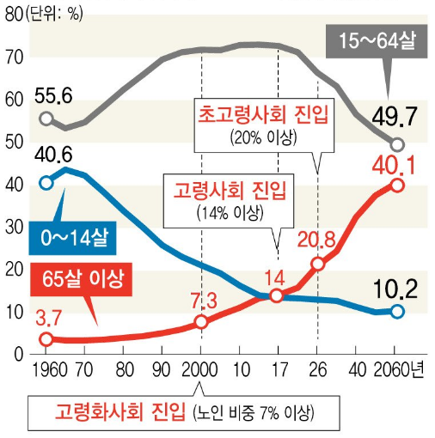
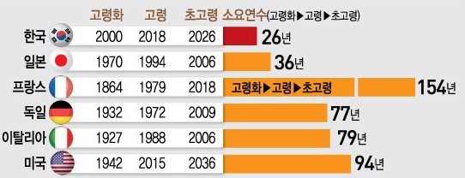
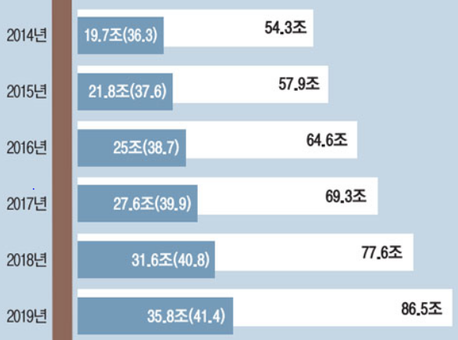
급속한 고령화와 노인의료비 증가
자료: 통계청, 건강보험공단
건강보험 진료비 중 65세 이상 노인진료비
추이

Slide 4
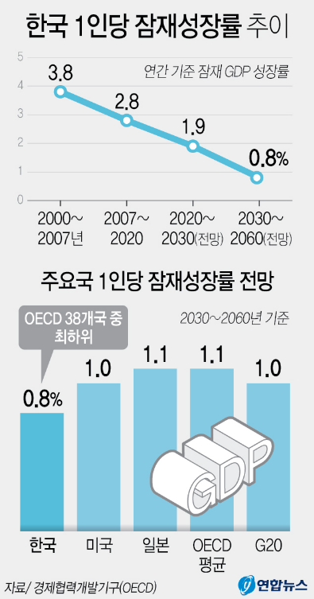
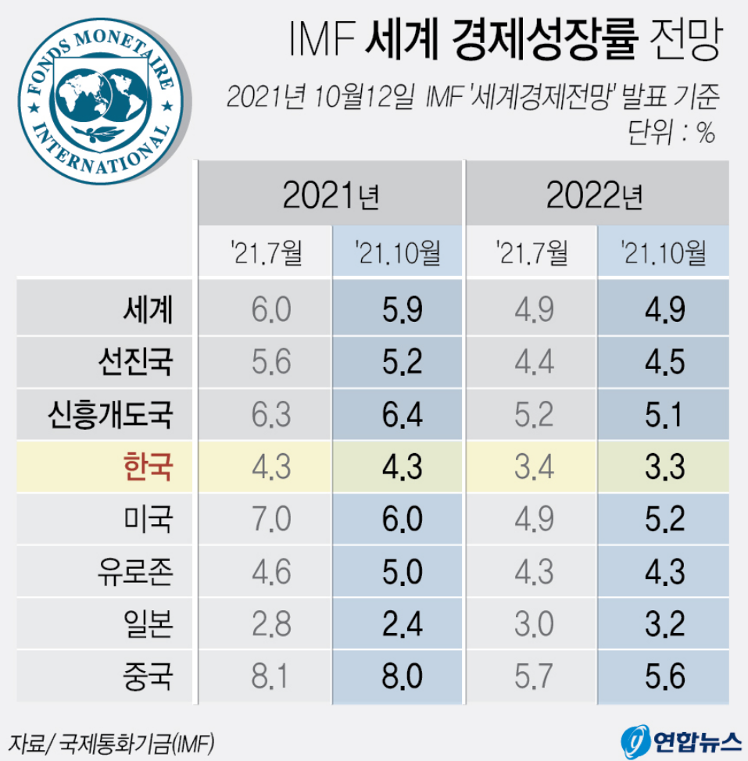
경제성장의 정체 위기

Slide 5
국민의료비의 폭증
GDP 대비 경상의료비(%)
경상의료비(조원)
출처 : 보건복지부 『2019년 국민보건계정』, 2020년은 잠정치
급속한 고령화로 인하여 GDP 대비 국민의료비는 2029년 10.4%에 도달할 전망
(건강보험 중장기 재정운영방향 연구, 한국조세재정연구원 2020년)

Slide 6
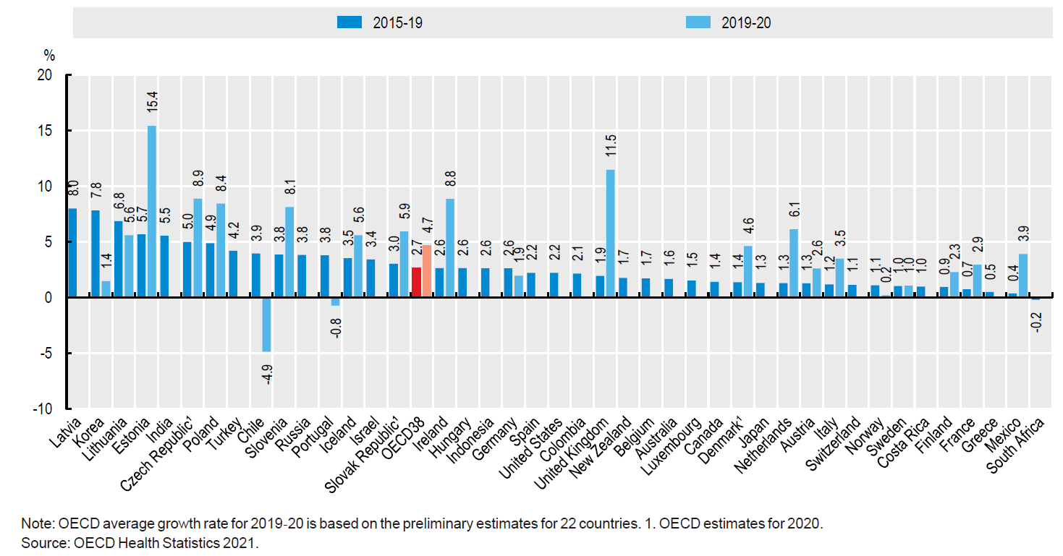


국민의료비 증가 추이 : OECD 국가 비교 (최근 6년간)

Slide 7
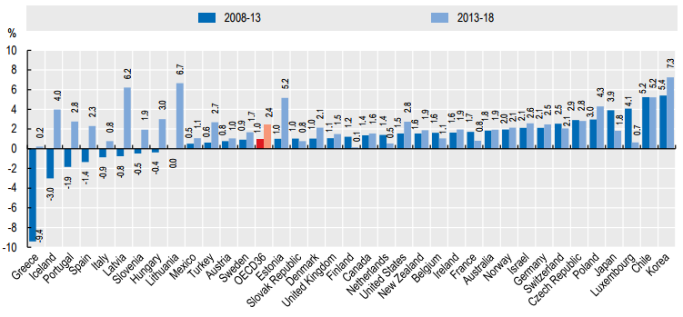



국민의료비 증가 추이 : OECD 국가 비교,( 2018년 기준 최근 10년간)
출처 : OECD Health Statistics 2019

Slide 8
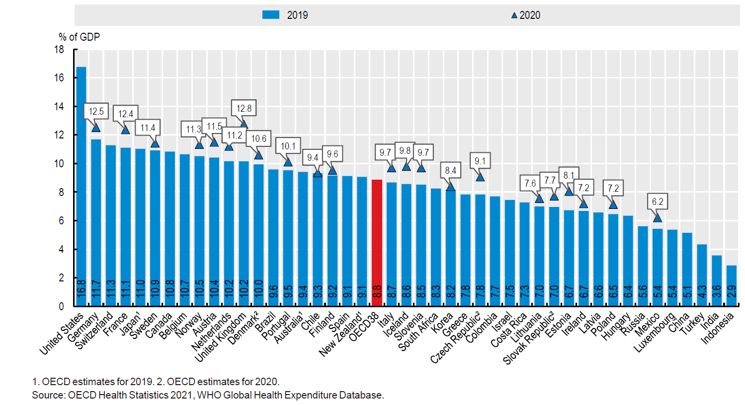


GDP 대비 국민의료비 비중 : OECD 국가 비교, 2020

Slide 9
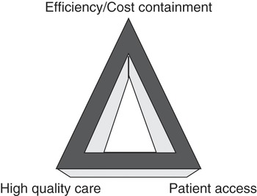
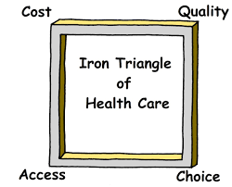
보건시스템 혁신의 목표
효율성
질
접근성
반응성

Slide 10
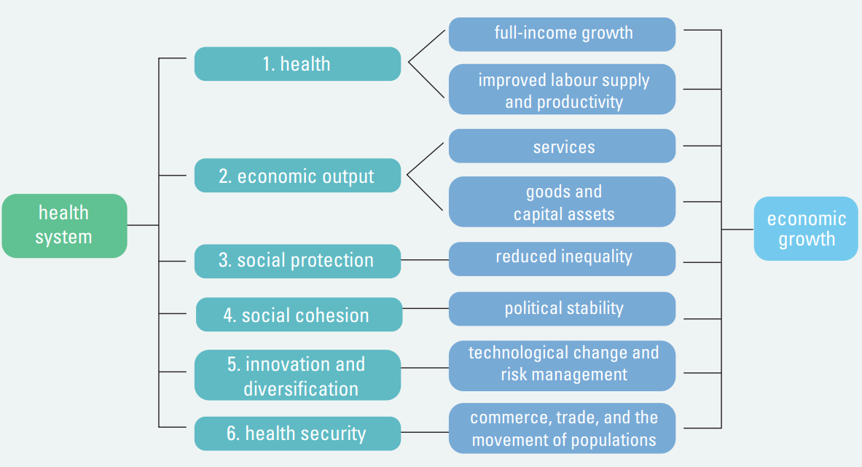
보건시스템과 경제성장
소득 증대
노동력 공급 및 생산성 향상
정치적 안정성
서비스
상품 및 자본재
불형평성 감소
기술 변화와 위험 관리
상업, 교역 및 인구 이동
건강수준 향상
경제적 산출
사회 보호
사회 통합
혁신 및
다각화
건강 안보
WHO. Working for health and growth: investing in the health workforce. Report of the High-Level Commission on Health Employment and Economic Growth. 2016

Slide 11
보건시스템 혁신의 중요성
국가보건시스템
National Health System
고용 확대와 경제성장
Job Creation &
Economic Growth
건강 향상
Improved Health
조화와 균형
Policy Mix

Slide 12
국가보건시스템 10대 혁신 과제 제언
보건서비스 제공
홈헬스케어(home healthcare) 도입
노인간호홈(nursing home) 도입
보건인력
인력 확충과 일자리 창출
PA(Physician Assistants) 합법화
건강수준
건강형평성
접근성/ 포괄성
질
효율성
반응성
국민건강보험
보장성 강화와 비급여관리 혁신
상병수당 도입
보수지불제도 개혁
공정하고 지속가능한 재원조달
일자리 창출
소득 창출
고용
경제성장
보건정보
개인건강정보 통합운영 플랫폼 구축/활용
바이오헬스산업
글로벌 경쟁력 강화와 백신 개발
리더십/거버넌스
국가보건시스템 혁신위원회 설치/운영

Slide 13

과제 1. 홈헬스케어 도입
가정에서의 보건의료서비스 제공이 가능해야 노인의 시설입소(병원입원)를 최소화하고, 가정에서의 안락한 노후를 보장할 수 있음
노인 보건 이외에 장애우 재활, 산후관리, 그리고 야간 영유아 진료 등 다양한 영역에서 국민 편익을 증진할 수 있는 형태의 서비스가 가정에서 제공되며, 미국, EU 등 선진국에서는 보편화된 보건서비스조직 형태
치료 보다는 모니터링 위주로 운영되는 현재의 ‘코로나 환자 재택치료’ 부터 홈헬스케어를 신속 도입
의사 진료
가정
산후케어
가정 노인 케어
물리치료
재활
가정 간호서비스

Slide 14
과제2. 노인 간호홈 도입
요양병원
노인간호홈
노인요양시설
LTC Hospital Nursing Home Residential Care
Continuum of Care
대상자 | 의학적 복합 문제가 있는 경우 | 일상적인 간호서비스가 필요한 경우 | 생활지원서비스가 필요한 경우
제공 서비스 | 노인성 만성질환 치료 입원 환자 서비스 | 간호 및 재활(물리치료, 작업치료, 언어치료 등), 생활지원 | 재활 및 생활지원
재원 | 건강보험 | 건강보험 및 노인장기요양보험 (등급인정자) | 노인장기요양보험 (등급인정자)

Slide 15


참고: 통합적 보건서비스 제공시스템 구축
간호시설 nursing facility
1. 숙련간호시설
2. 특정질환전문간호시설
3. 중간간호시설
Integrated Care Delivery System
노인요양시설
생활지원시설
급성입원시설
1. 2차병원(응급포함)
2. 전문병원
3. 3차병원(응급포함)
Swing
Bed
Home Health
1. 방문간호서비스
2. 재활치료
3. 생활서비스
4. 의료장비 서비스
주 거 시 설
Case
Management
Adult Day
Care Center
1차진료
개업의
외래진료기관
1. 방문진료센터
2. 응급진료센터
3. 외래수술센터
4. 영상진단센터
5. Poly Clinic
아급성 진료기관
1. 요양병원
2. 노인보건시설
3. 재활병원
호스피스
연장서비스
1. 이동검진차량
2. 환자이송
지역사회 중심 서비스
1. 건강증진 및 교육 프로그램
2. 자원봉사자 및 영양 프로그램 등
Acute Care
Sub-acute Care
Chronic Care & Rehabilitation
급성
의료의 연속선 (continuum of care)
비급성

Slide 16
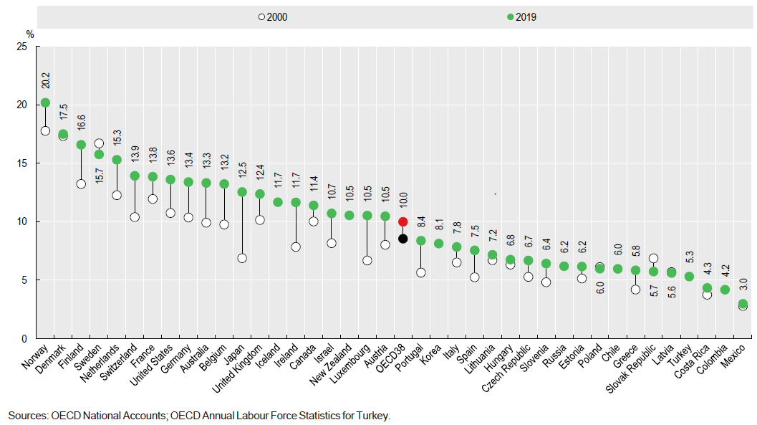


과제3. 인력 확충과 일자리 창출
보건 및 사회복지종사자 비중이 8.1%에 불과하여 주요 선진국에 비해 부족함
급속한 고령화와 지속적인 소득수준 상승으로 의료비 급증추세의 지속은 불가피한 현상이며, 급속한 의료비 증가에 비례하여 보건부문 고용이 증가해야 의료비 증가가 경제성장과 고용없는 성장 문제를 해결하는 순기능을 발휘할 수 있음
여성과 청년 일자리 창출의 최적지

Slide 17
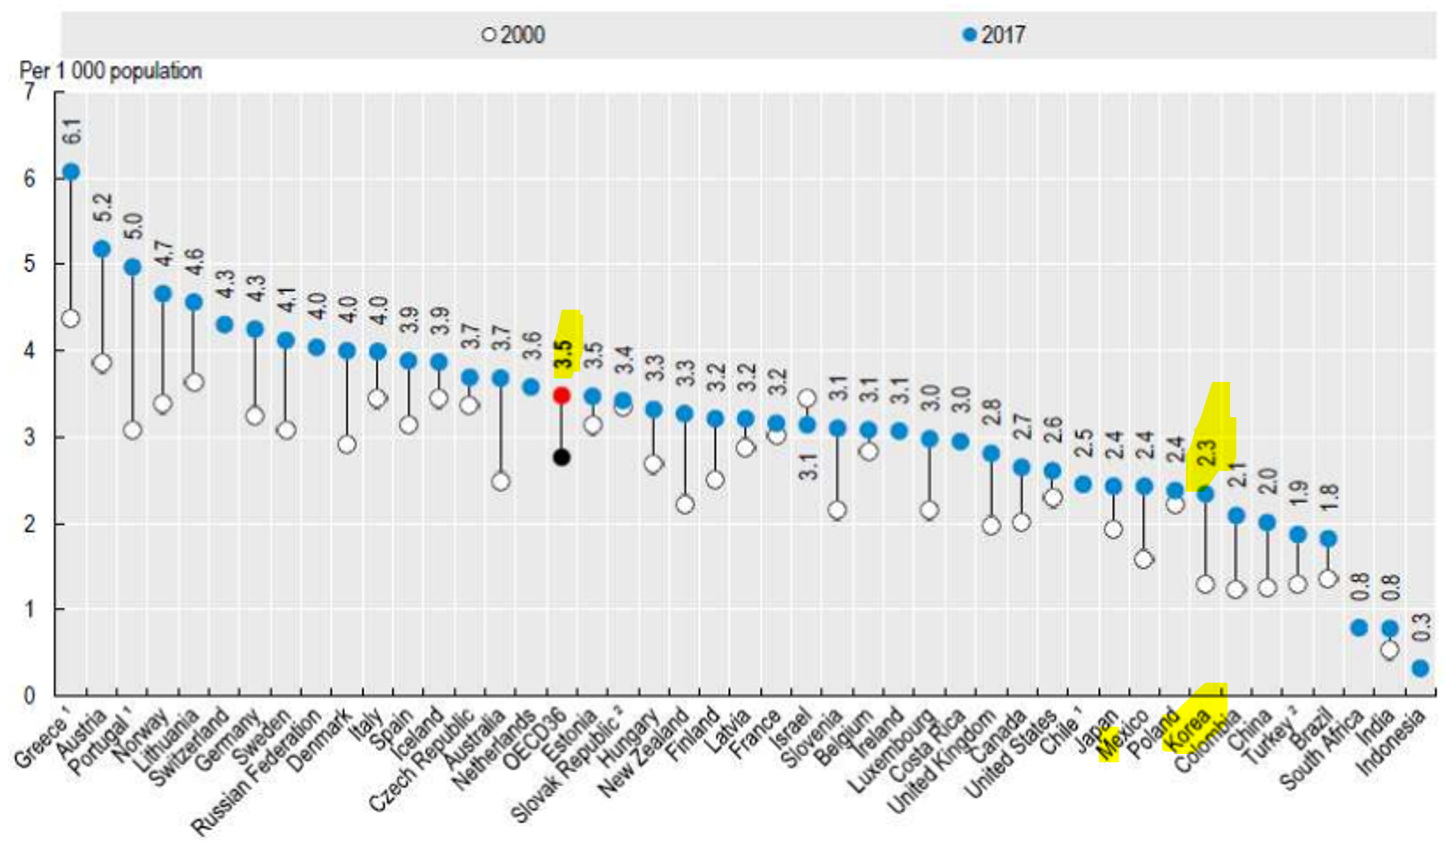
과제3-1. 인력 확충의 핵심 : 의사
의료수요(의료비) 급증에도 불구하고 의사 수는 매우 부족
고령화, 보장성 강화, 감염병 대유행 등 의료서비스 수요 폭증에 대비하고, 제약, 의공학, 정보기술(IT)·생명공학(BT) 등 의사의 전문성을 요구하는 고부가가치 신산업의 육성을 위한 인적 인프라 구축이 요구됨
의사 수의 증가는 협력하여 일하는 보건인력의 고용 증가를 수반
보수지불제도 개혁 등의 정책 배합으로 의사 수 증가가 불필요한 의료비 증가로 귀결되는 상황을 제어할 수 있음

Slide 18
과제3-2. 신규 직종 도입
기술 혼합 개혁(skill-mix reform)의 일환으로서 의사를 중심으로 한 효율적인 팀 기반의 의료서비스 제공을 도모하기 위한 첫걸음이라는 측면에서 보건의료 서비스체계의 효과성을 높이는데 중요한 역할을 할 수 있음
기술 혼합 개혁은 의사의 업무범위(scope of practice)를 재구성하여 의사는 더욱 복잡하고 비정형적인 의사결정이 필요한 고도의 업무에 집중하게 하고, 상대적으로 단순하고 반복적이며 정형적인 업무는 새로운 보건의료 직종이 담당하도록 분업화하여, 이들 직종들이 팀을 이루어 협력함으로써 의료서비스 제공의 효율성을 높이고 의료서비스의 질을 향상시키려는 개혁을 의미하며, 선진국에서 지향하는 보편적인 보건인력정책임
새로운 보건의료 직종이 도입되면 양성에 시간과 자원이 크게 소요되는 의사 인력 공급을 최소화 하면서도 서비스의 질은 유지하거나 오히려 향상시킬 가능성이 커지게 됨. 국민의 변화하는 다양한 보건 요구를 비용효과적으로 충족시킬 수 있는 보건의료 서비스 제공이 가능해 지게 될 것임
고령화, 의과학 기술의 발전, 질병 패턴의 변화, 그리고 보건의료 재정 및 서비스 전달체계의 변화에 부응하여 국민보건체계의 혁신을 가져오는 중요한 전기가 될 수 있음
PA 합법화, 호흡치료사(Respiratory Therapists), 검안사(Optometrists), 청능사(Audiologists) 등의 우선 도입을 추진할 필요가 있음

Slide 19
과제4. 협업체계 구축을 위한 PA 합법화
의사 부족 현상의 심화로 인하여 의사의 고유영역인 의료행위를 수행하는 불법 PA(Physician Assitant) 운용 관행이 확산되고 있음
불법 PA 문제는 법과 현실이 불일치하는 한국 의료의 대표적인 치부이자 후진적 관행이므로 즉각 개선이 요구됨
  대안1 : 의사 수를 대폭 증가시켜 PA 운용 필요성 없애고 PA 운용관행 불식
  대안2 : PA 직종을 정식 보건인력으로 합법화하고 교육과정 및 면허제도 수립
PA 합법화(대안2)가 합리적 대안
  PA 양성/운용으로 의사 수 증가를 최소화하는 것이 유리
  정형화된 단순 반복적 의료행위를 PA가 처리하게 되면 의사는 더욱 전문적인 의료행위에 전념할 수 있게 되어 보건인력의 효율적 협업이 가능
의사와의 협업을 전제로 직능을 부여하고, PA 정원에 연동하여 의사 수급계획을 수립하도록 함으로써 수용성을 높일 필요가 있음

Slide 20
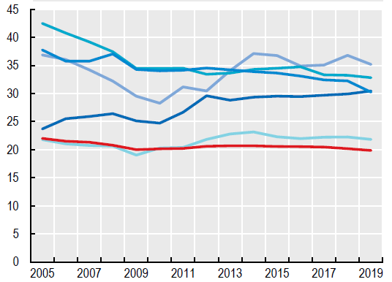
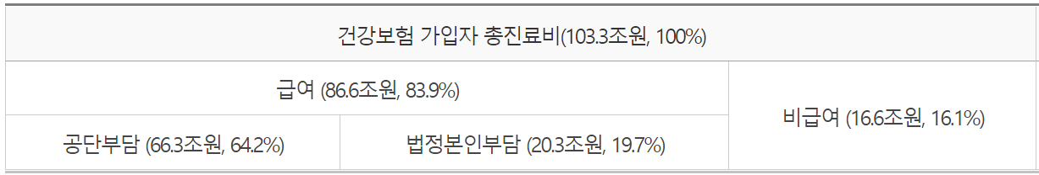
과제5. 보장성 강화와 비급여 관리 혁신
간병비 부담 획기적 완화
  급성기병원의 간호간병통합서비스 확대
  요양병원 간병비 급여/ 요양시설 방문간호 확대
  간호홈 도입
본인부담 상한제 및 재난의료비 보장 강화
체계적이고 종합적인 비급여 관리 혁신
  전체 의료기관의 비급여 가격정보 공개
  비급여 사전설명 의무화
  비급여 진료 보고제도 전면 실행
  의학적 필요성이 인정되는 비급여의 적극적 급여 전환
혼합진료금지제도 도입 적극 검토
OECD국가의 본인부담(OOP) 의료비 비중(%)
Greece
Chile
대한민국
Portugal
Spain
OECD 34
Source: OECD Health Statistics 2021

Slide 21

과제6. 상병수당 도입
업무 외 상병(부상과 질병)으로 발생하는 소득 손실에 대해 보상하는 건강보장 급여
현재 세계 163개국, OECD 36개국 중 한국과 미국을 제외한 대다수 국가에서 운영
질환과 빈곤의 악순환 고리를 제거하고 조기 직장복귀에 따른 건강 악화를 예방할 필요가 있음
코로나19의 확산 및 향후 발생할 새로운 감염병 등에 대한 경제‧사회적 위기를 극복하기 위해서도 상병수당의 도입이 요구됨
제도 대상자 범위, 보장 방식, 보장 수준, 보장 기간 등 제도모델을 구체화하기 위한 사회적 논의와 연구를 서둘러야 할 것임

Slide 22
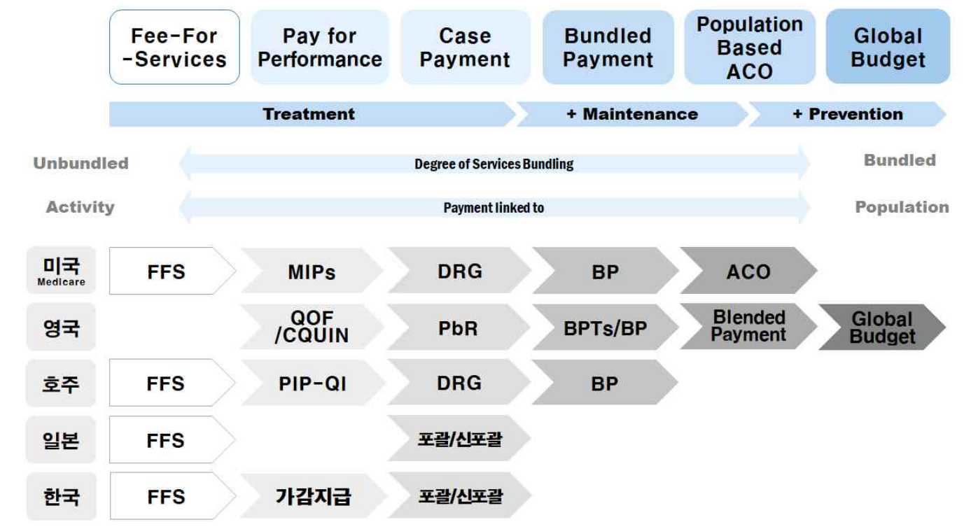
과제7. 보수지불제도 개혁
건강보험 재정의 지속가능성 제고와 국민의료비 관리를 위한 근본적이고 적극적인 지출관리 개혁의 핵심은 보수지불제도의 개편
행위별수가제(FFS)의 과도한 의존에서 탈피하여 비용절감 유인을 갖는 대안적 보수지불제도로 개편
출처: 건강보험심사평가원(2020). 주요국의 지불제도 개편 동향 연구

Slide 23
과제8. 공정하고 지속가능한 재원조달
건강보험 보험료의 소득중심 단일 부과체계 전환
  전체 실질소득에 대한 보험료 부과를 통한 안정적 보험재정 확충으로 건강보험제도의 지속가능성을 도모
  가입자간 형평성 실현으로 수용성 확대
담배, 주류, 설탕, 정크푸드 등에 대한 건강세 확대 또는 부과 검토
부가가치세 인상을 통한 건강보험 재원확보방안 검토
  OECD 평균 소비세율 19.3%

Slide 24
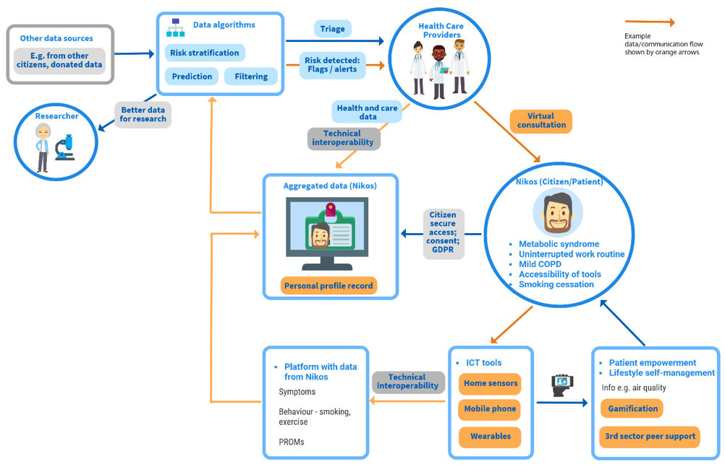
과제9. 개인건강정보 통합운영 플랫폼 구축/활용
자료: EUROPEAN INNOVATION PARTNERSHIP on Active and Healthy Ageing

Slide 25
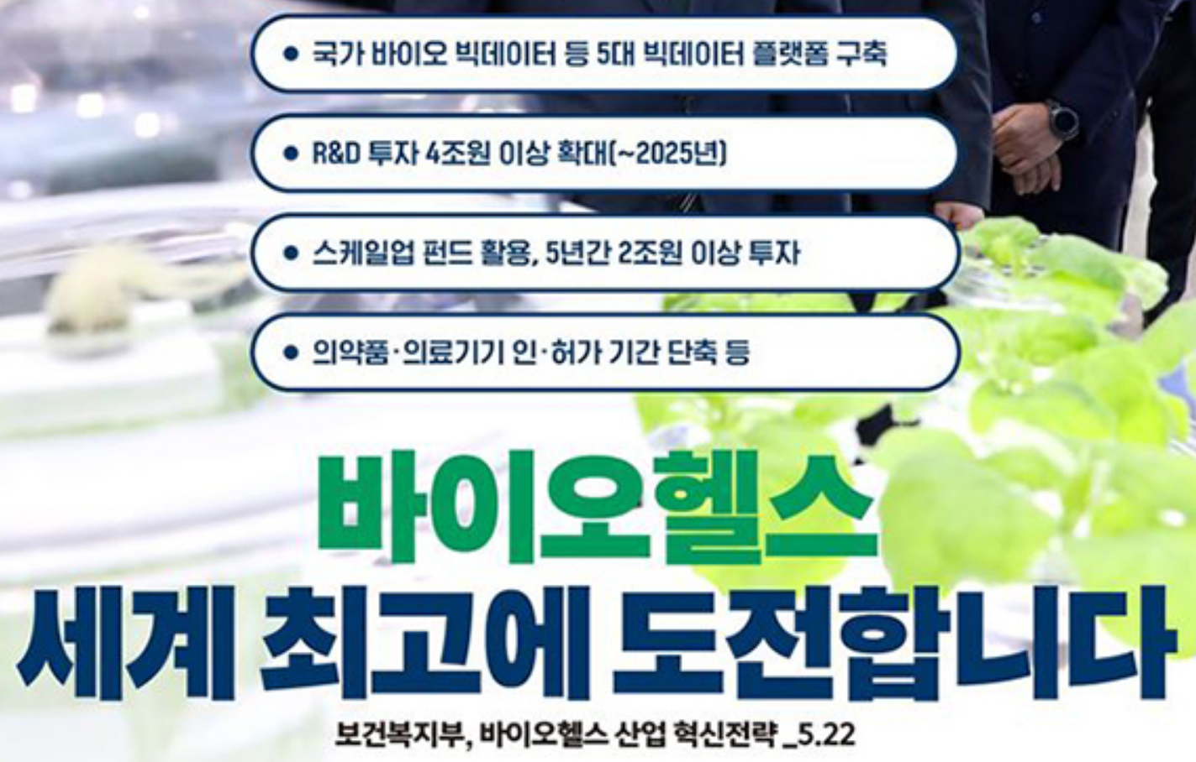
과제 0. 바이오헬스산업의 글로벌 경쟁력 강화와
코로나 백신/치료제 개발
바이오헬스산업 경쟁력 강화를 위한 획기적인 정부 투자 및 정책지원 강화
획기적 투자와 R&D 인프라 강화로 코로나19 팬데믹과 변종 바이러스 등 감염병 위험에 대비하기 위한 백신 및 치료제 개발을 통한 보건안보 확보

Slide 26
과제 0. 국가보건시스템 혁신위원회 설치/운영
국회, 정부, 노동/사회단체, 직역단체, 전문가 그룹을 망라하는 협의체 구성
주요 혁신과제에 관한 정책 대안 및 실행을 위한 로드맵 마련
이해갈등으로 합의가 어려운 정책 대안에 대해서는 정책 대안별로 공론화위원회 등 숙의민주주의적 의사결정과정 운용

